Slide 1

Facture électronique

Slide 2


Krystel YWAN
Directrice transformation digitale
45 minutes
Notes:
TOPO

Slide 3
Programme
Les objectifs de la réforme
Le calendrier des obligations
La facture électronique kezako ?
Quelles sont les conséquences pour mon activité ?
Cas d’usage
Accompagnement à la mise en conformité

Slide 4
Les objectifs de la réforme

Slide 5
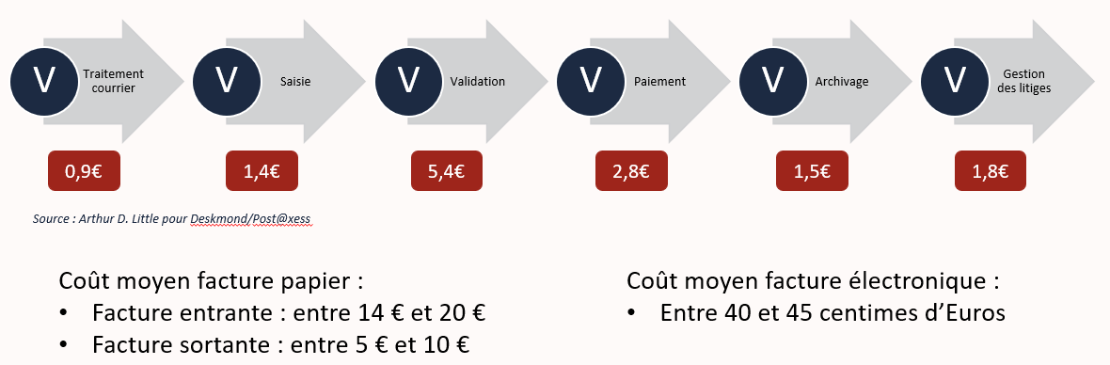
Nouvelle réforme Objectifs
Lutter plus efficacement contre la fraude à la TVA ;
A votre avis : A Combien est estimée la fraude à la TVA tous les ans ?
2. Améliorer la compétitivité des entreprises grâce à la dématérialisation. Celle-ci permet une diminution des délais de paiement et donc une baisse de la charge administrative ;
3. Simplifier, à terme, les obligations déclaratives de TVA grâce au pré-remplissage des déclarations ;
A votre avis : Quel est le coût moyen du traitement d’une facture entrante ?
4. Améliorer la connaissance de l'activité des entreprises en temps réel.
Et sortante ?
Notes:
TVA : logique de la réforme (exigibilité = débit / encaissement)
Cible = FRAUDE estimée entre 20 et 25 Milliards par an, cible récupération 8 Milliard d’€ par an (2 Milliard récupéré en Italie en 2019)
COMPETITIVITE : dématérialisation = automatisation
SIMPLIFICATION : automatisation TVA prévue pour 2028 on a le temps..
Attention validation et donc maintient responsabilité

Slide 6
Le Calendrier

Slide 7
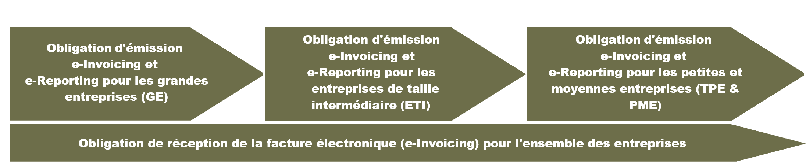
CALENDRIER DES OBLIGATIONS
Grandes entreprises (GE) | ETI | PME | Microentreprises (MIC)
287 | 5 753 | 139 941 | 3 674 141
Notes:
Il s’agit de dates butoirs, on peut être prêt avant !

Slide 8
La facture électronique
Kezako ?

Slide 9
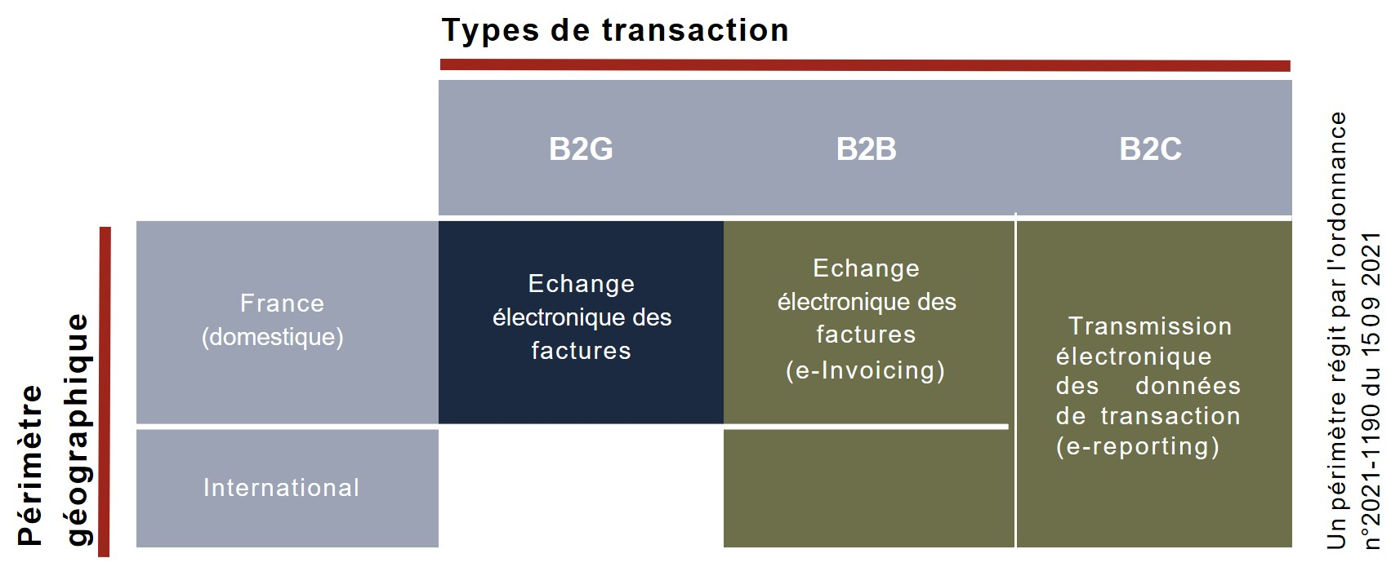
La facture électronique
E-invoicing / E-reporting

Slide 10
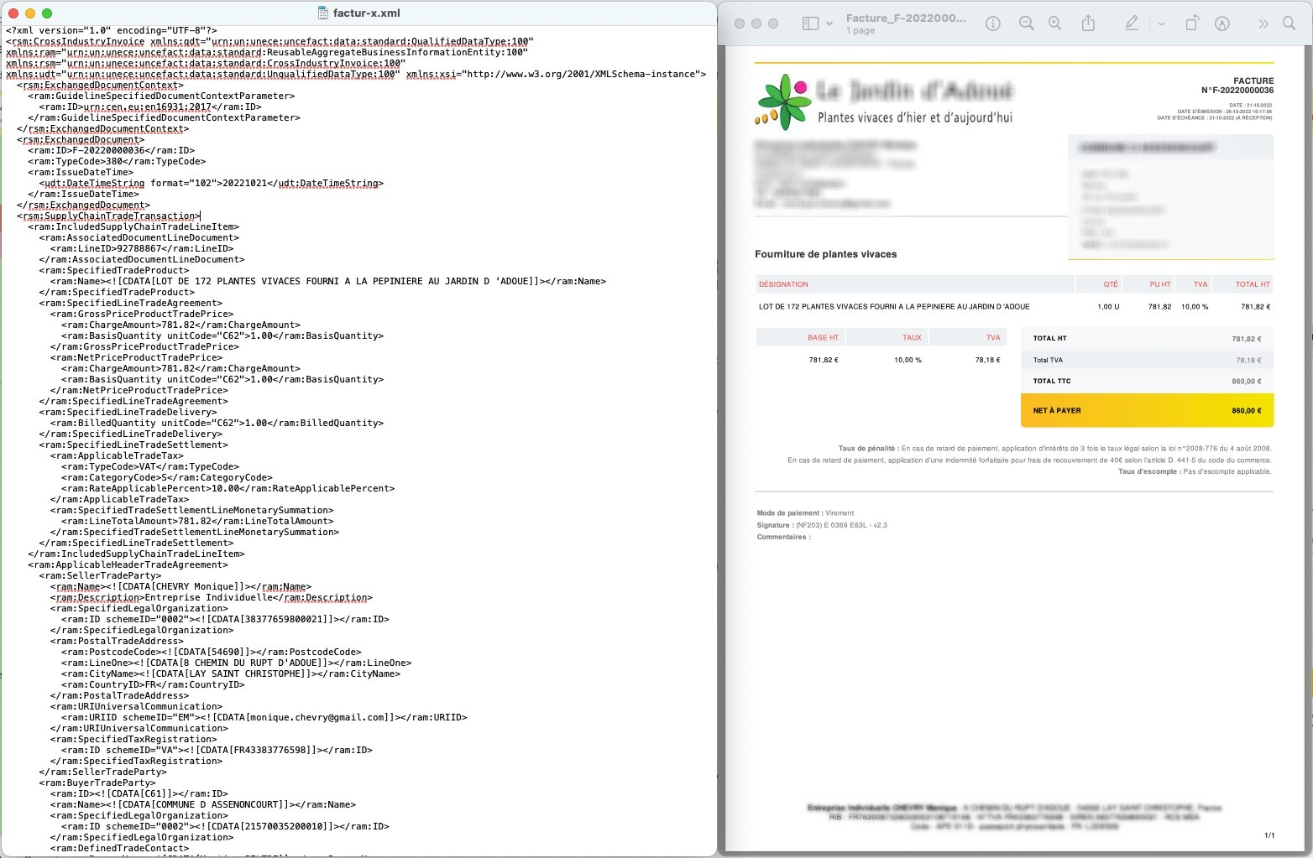
E-invoicing
Les champs obligatoires sont inchangés
Le format attendu par l’administration devra répondre à la norme européenne EN 16931 (EDI / UBL / CII)
Le format Factur-X, standard Franco – Allemand, dit format mixte, a été retenu.
Champs obligatoires élargis à compter de 2026
Format non conforme = passage obligatoire par une plateforme de dématérialisation partenaire (PDP)
La facture devra être scellée (signée) et archivée électroniquement (à valeur probante)

Slide 11
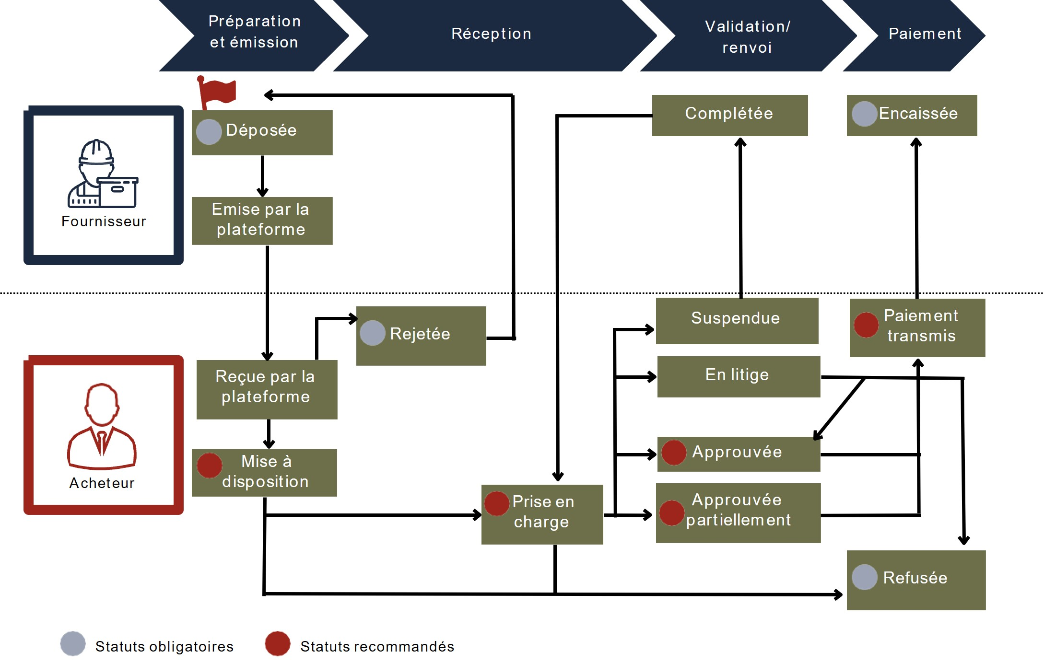
E-invoicing
La grande nouveauté réside dans le fait de devoir également gérer de manière dématérialisée la notion de statut de la facture et donc de son cycle de vie.
Le format attendu par l’administration devra répondre à la norme européenne EN 16931 (XML UBL / CII)

Slide 12
E-reporting
Données de transactions :
  Opérations internationales entre professionnels : identique e-invoicing
  Opérations internationales ou domestiques avec des particuliers : données journalières globalisées par taux de TVA = un Z de caisse dématérialisé
Données de paiements (uniquement pour les prestations de service) :
  Si opération = e-invoicing alors informations de paiement transmises avec le statut de la facture (date et montant)
  Si opération = e-reporting de la transaction alors informations de paiement transmises par un flux dédié

Slide 13
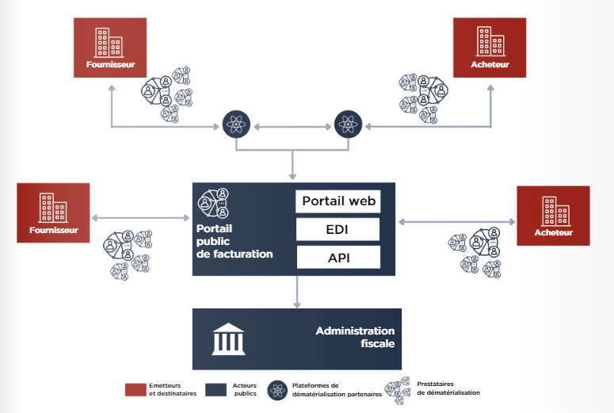
La facture électronique
De nouveaux acteurs
OD : opérateurs de dématérialisation
(logiciels de gestion commerciale, paiement en ligne, signature électronique, agrégateurs de comptes bancaires, etc..)
PPF : portail public de facturation
(plateforme de dématérialisation par défaut avec services limités)
PDP : plateforme de dématérialisation partenaire
(plateforme de dématérialisation privée avec services additionnels)
Attention certification à partir de 09/2023 !
Notes:
OD = qui participe à la dématérialisation des flux, proche de l’entreprise, utilisé au quotidien.
PPF = socle commun ou transiteront toutes les factures électroniques, seule plateforme à pouvoir transmettre les flux vers l’administration fiscale.
N’acceptera que des formats conformes.
Assurera un niveau de service minimal
PDP = gèrera les formats autres que le socle commun.
Assurera l’acheminement vers le client final
Offrira des services additionnels

Slide 14
Quelles sont les conséquences pour mon activité ?

Slide 15



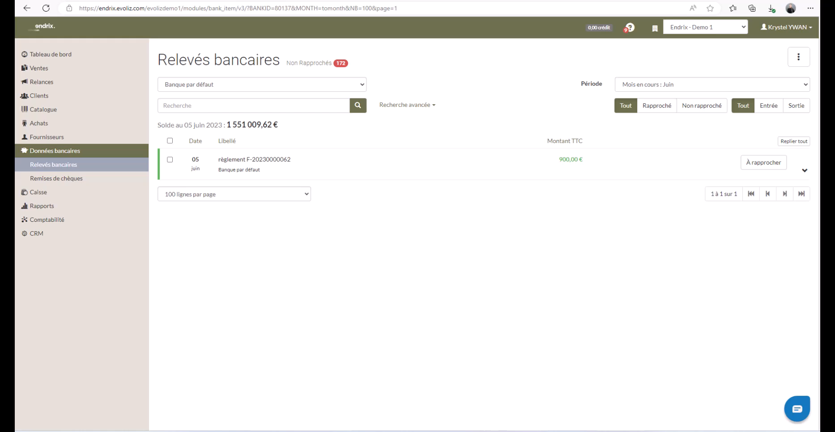
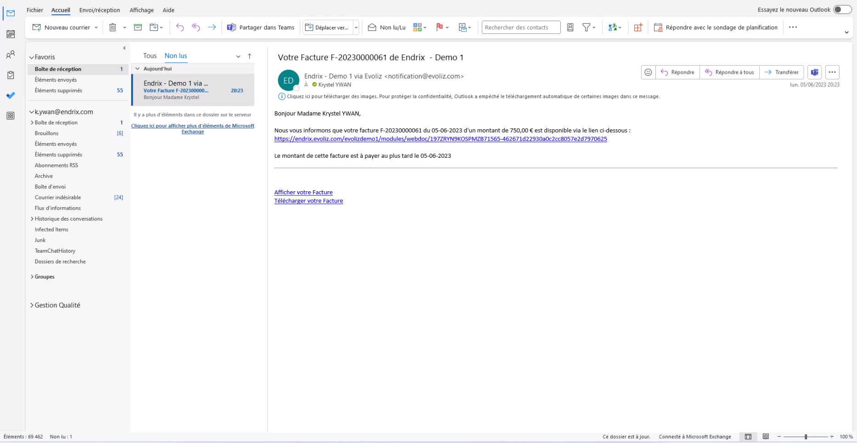
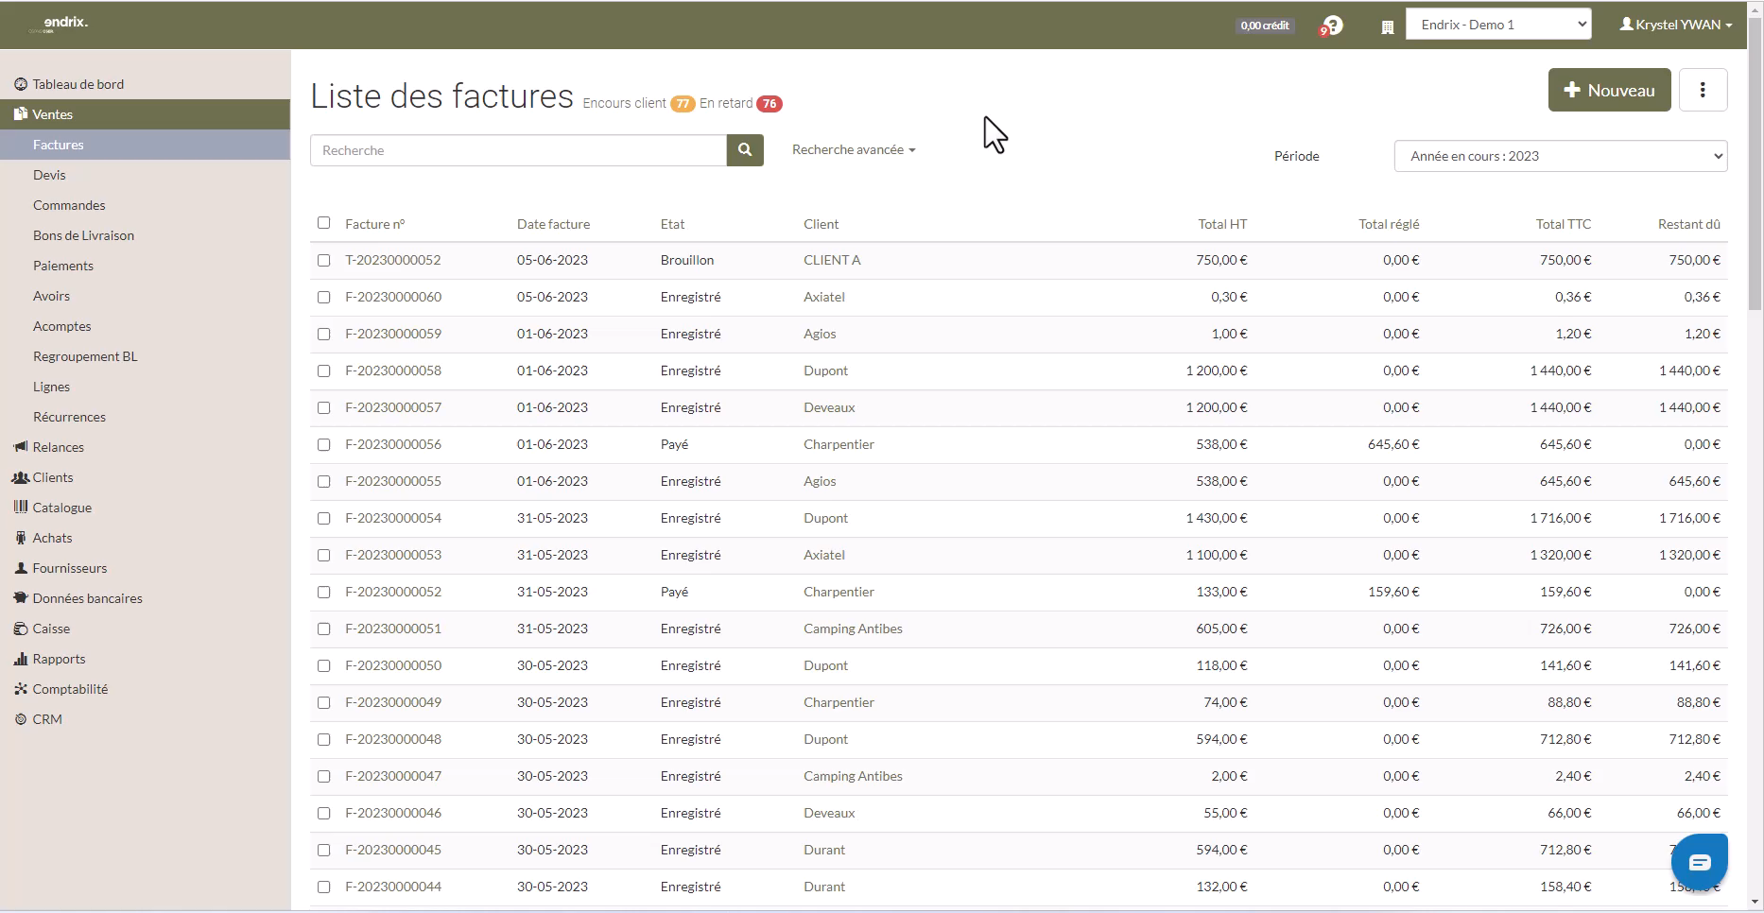
La facture électronique
Je suis un prestataire de services
Client A
Fréquence des échanges
Données de facturation : au jour le jour
Données de règlements : en fonction du régime de TVA :
  Mensuel ou Trimestriel : Mensuel - délai 10 jours
  Annuel : mensuel - délai 30 jours
  Franchise en base : bimestriel – délai 30 jours
Encaissée
Refusée
Approuvée
Paiement transmis
Notes:
Krystel

Slide 16





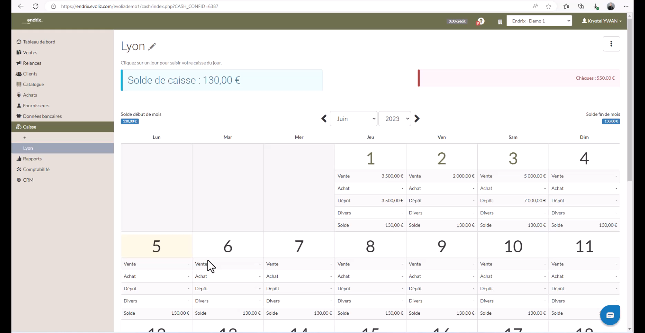
La facture électronique
Je suis un commerçant
Commerçant
Client
Fréquence des échanges
Données de facturation : aucune sauf obligation (vente B to B)
Données de transactions : en fonction du régime de TVA :
  Mensuel : par décade tous les 10 jours - délai 10 jours
  Trimestriel : mensuel – délai 10 jours
  Annuel : mensuel - délai 30 jours
  Franchise en base : bimestriel – délai 30 jours
Tous les 10 jours
Notes:
Krystel

Slide 17
Sanctions
Les textes prévoient une amende de 15 euros par facture pour ceux qui ne respecteront pas l’obligation de facturation, plafonnée à 15 000 € par an et 250 € par transaction pour l’absence d’e-reporting, dans la même limite.
Au-delà des amendes le risque est également de provoquer des contrôles fiscaux liés à des irrégularités successives dans la transmission des informations mettant en évidence un disfonctionnement organisationnel au sein de l’entreprise.

Slide 18
L’impact de ces changements dans vos processus
Réception des factures électroniques
Envoi au bon format de factures électroniques et/ou e-reporting
Gestion du cycle de vie des factures
Transmission des données
=
Dématérialisation complète des flux de l’entreprise

Slide 19
L’impact de ces changements dans vos processus
Avantages
Risques
Actions
Gain de temps sur les tâches sans valeur ajoutée
Gestion d’alertes
Scalabilité du traitement
Analyser et fiabiliser les process
Choisir des outils interconnectés
Erreurs de traitements
Multiplication des outils numériques
Gestion des utilisateurs et accès
Sécurité des systèmes d’informations
Identifier le qui fait quoi
Vérifier le niveau de sécurité de son système auprès de son prestataire
Diffuser l’information (mobilité)
Identifier les indicateurs de performance en amont
Disposer d’analyse de la performance de l’entreprise en temps réel

Slide 20
Quel accompagnement ?

Slide 21
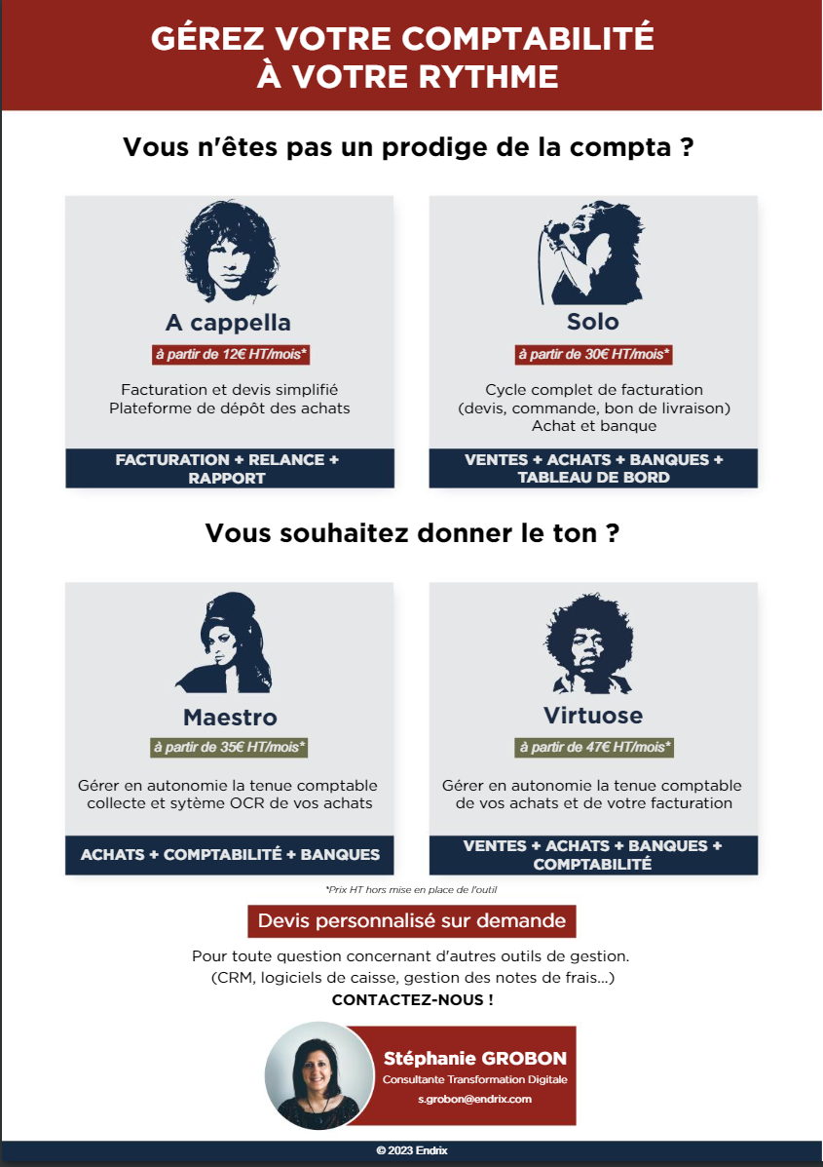
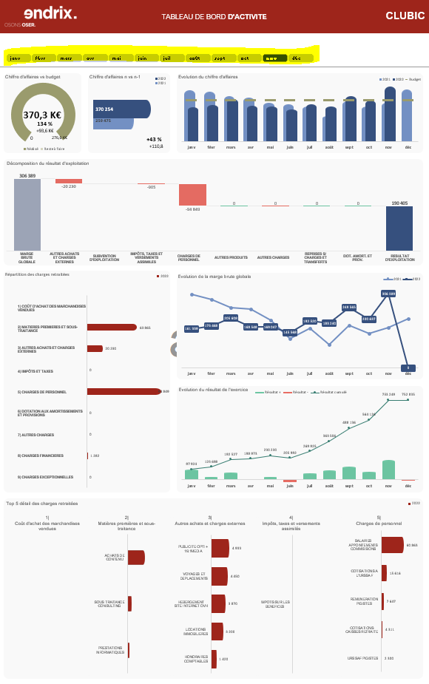
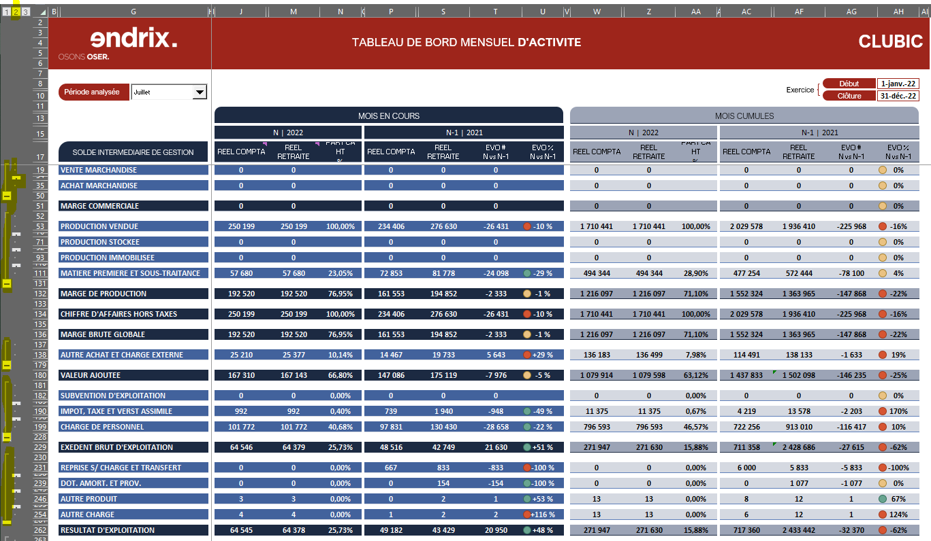
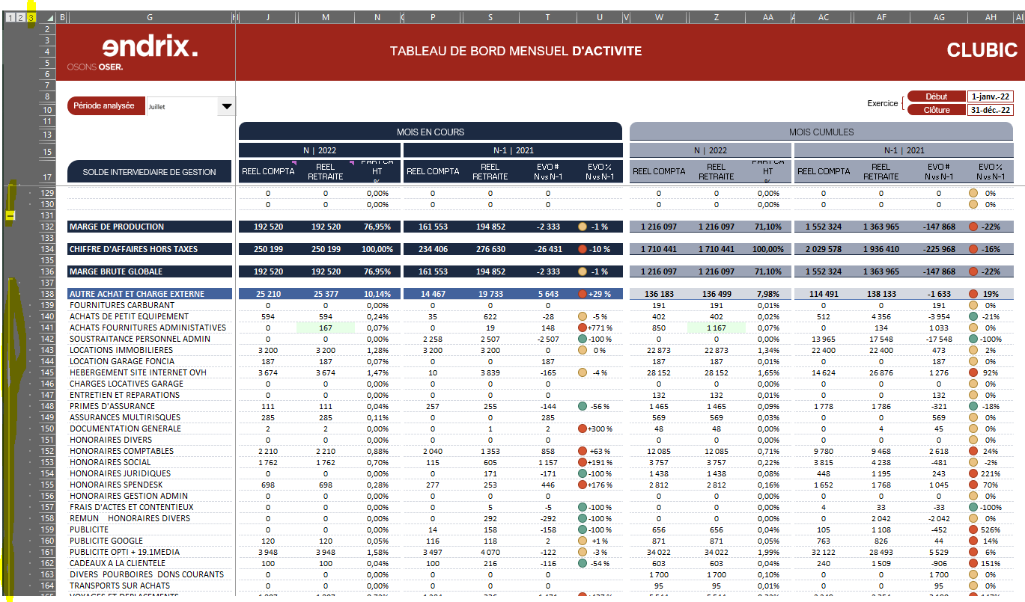
Accompagnements
2 approches
Pack
Consulting
Mise en place de solutions basées sur des outils référencés Endrix
Conseil à la prise de décision
Audit d’organisation
Automatisation des processus
Construction des indicateurs de performance
Aide aux choix des solutions logicielles
Gestion de projet

Slide 22
Vos questions

Slide 23
Merci pour votre attention !

